Slide 1

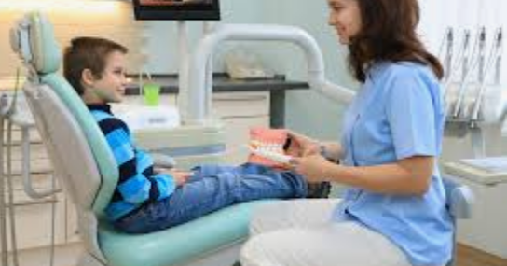
Gyermekfogászat
Szabados Tímea

Slide 2
Gyermekfogászat
1. Arc, állcsont fejlődése
2. Fogak fejlődése, előtörése
3. Fogak fejlődési rendellenességei
4. Fogváltás

Slide 3
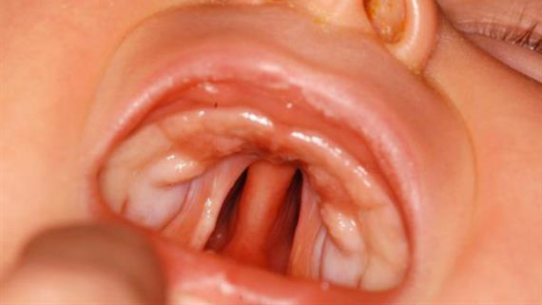
1. Állcsont fejlődése
3-4. magzati héten kezdődik – arcnyúlványok kialkulása
Ezek a nyúlványok a 7. magzati héten közelednek egymáshoz, és kialakul a felső és alsó állcsont
Ha zavar keletkezik, főként a felső állcsontban figyelhető meg – szájpadhasadék ( magzati élet 8-10. hét)

Slide 4
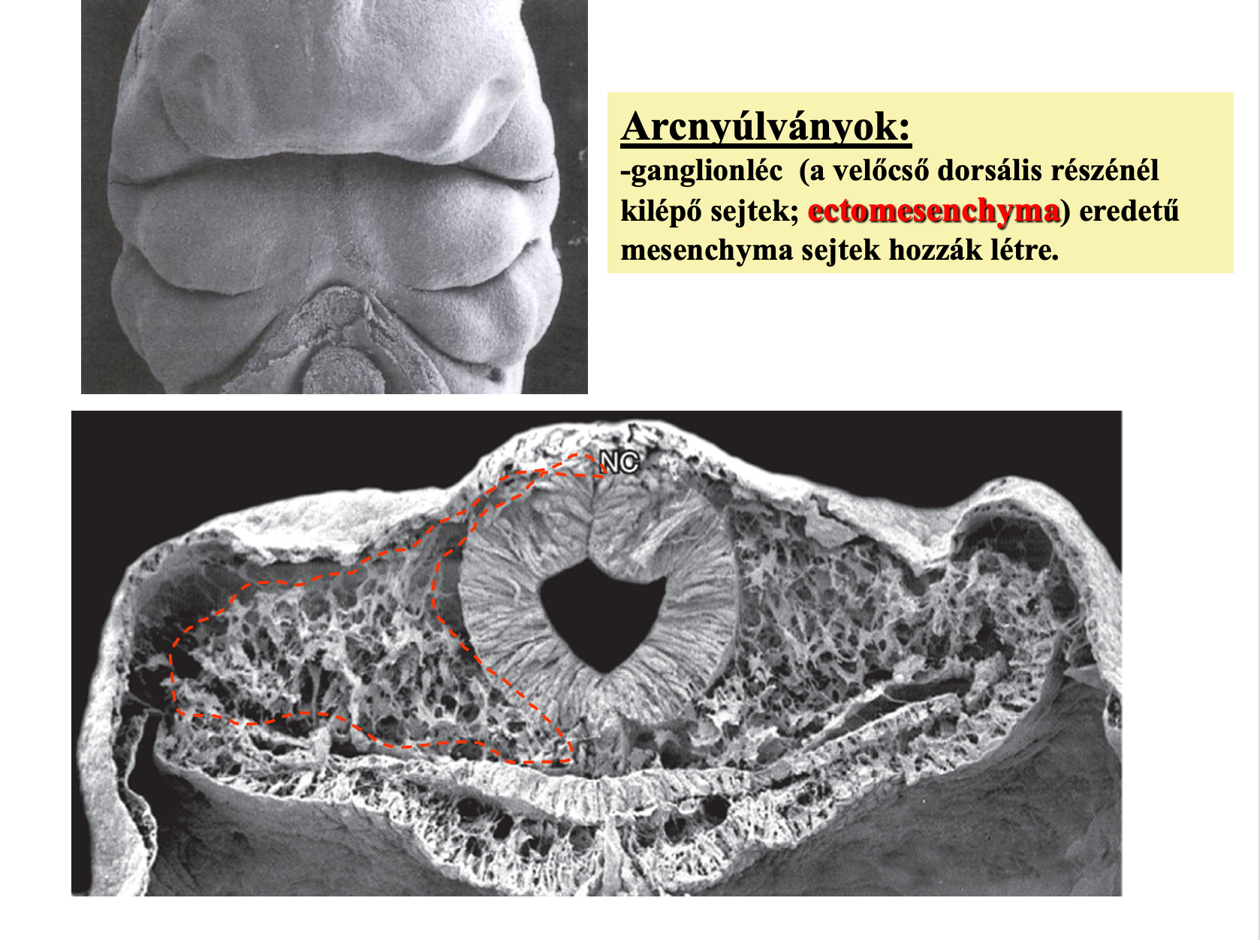
Arc fejlődése

Slide 5

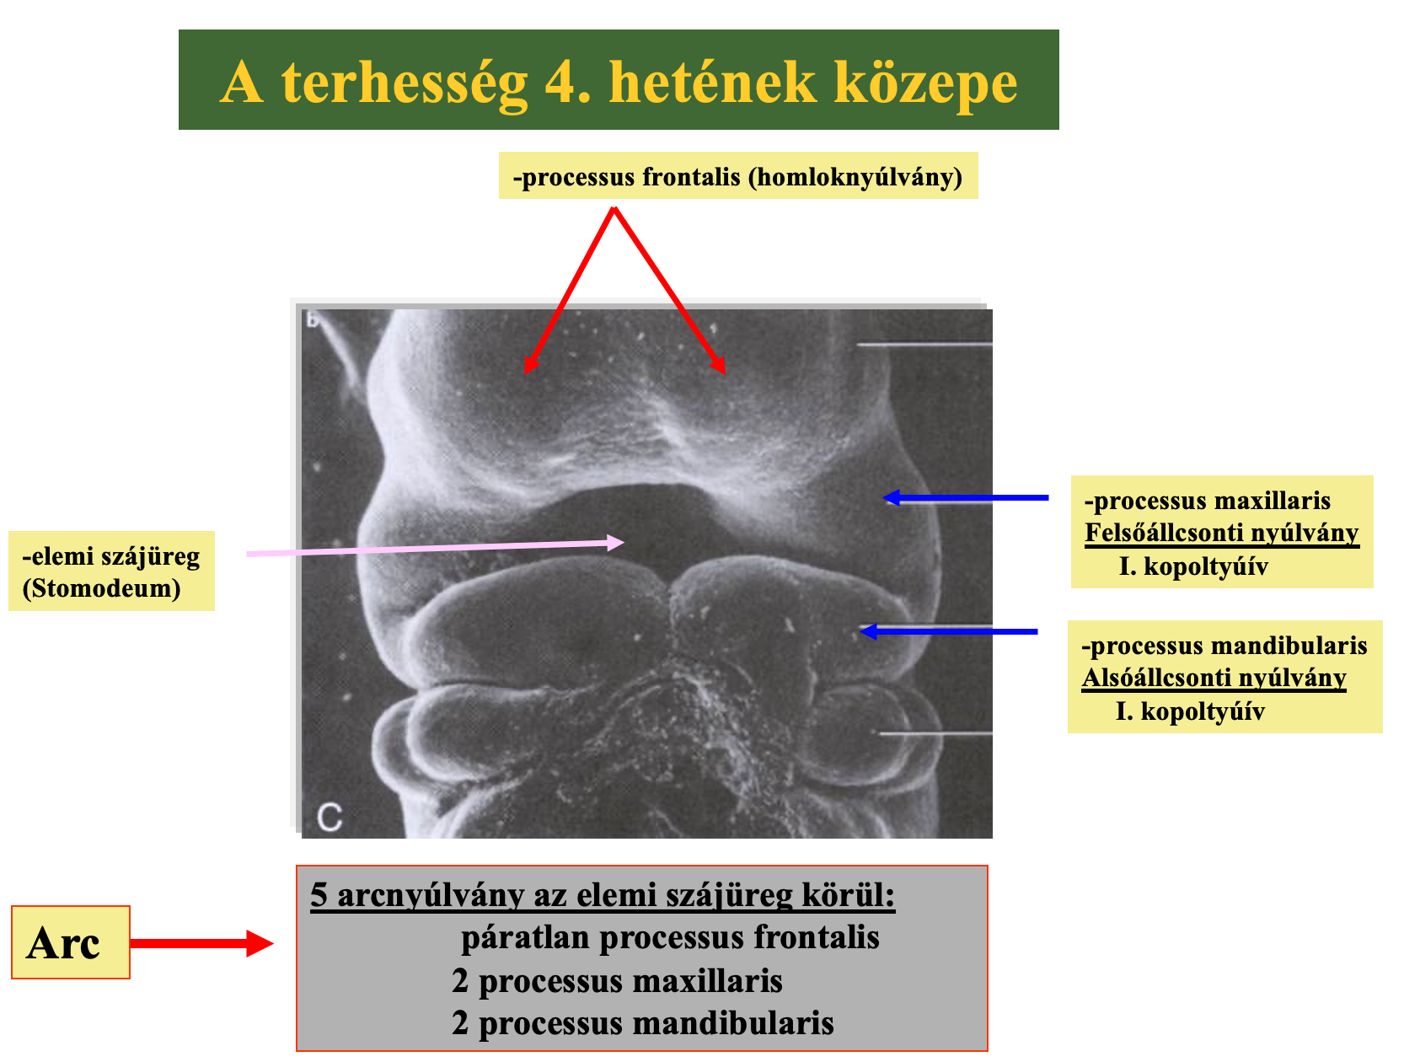


Slide 6
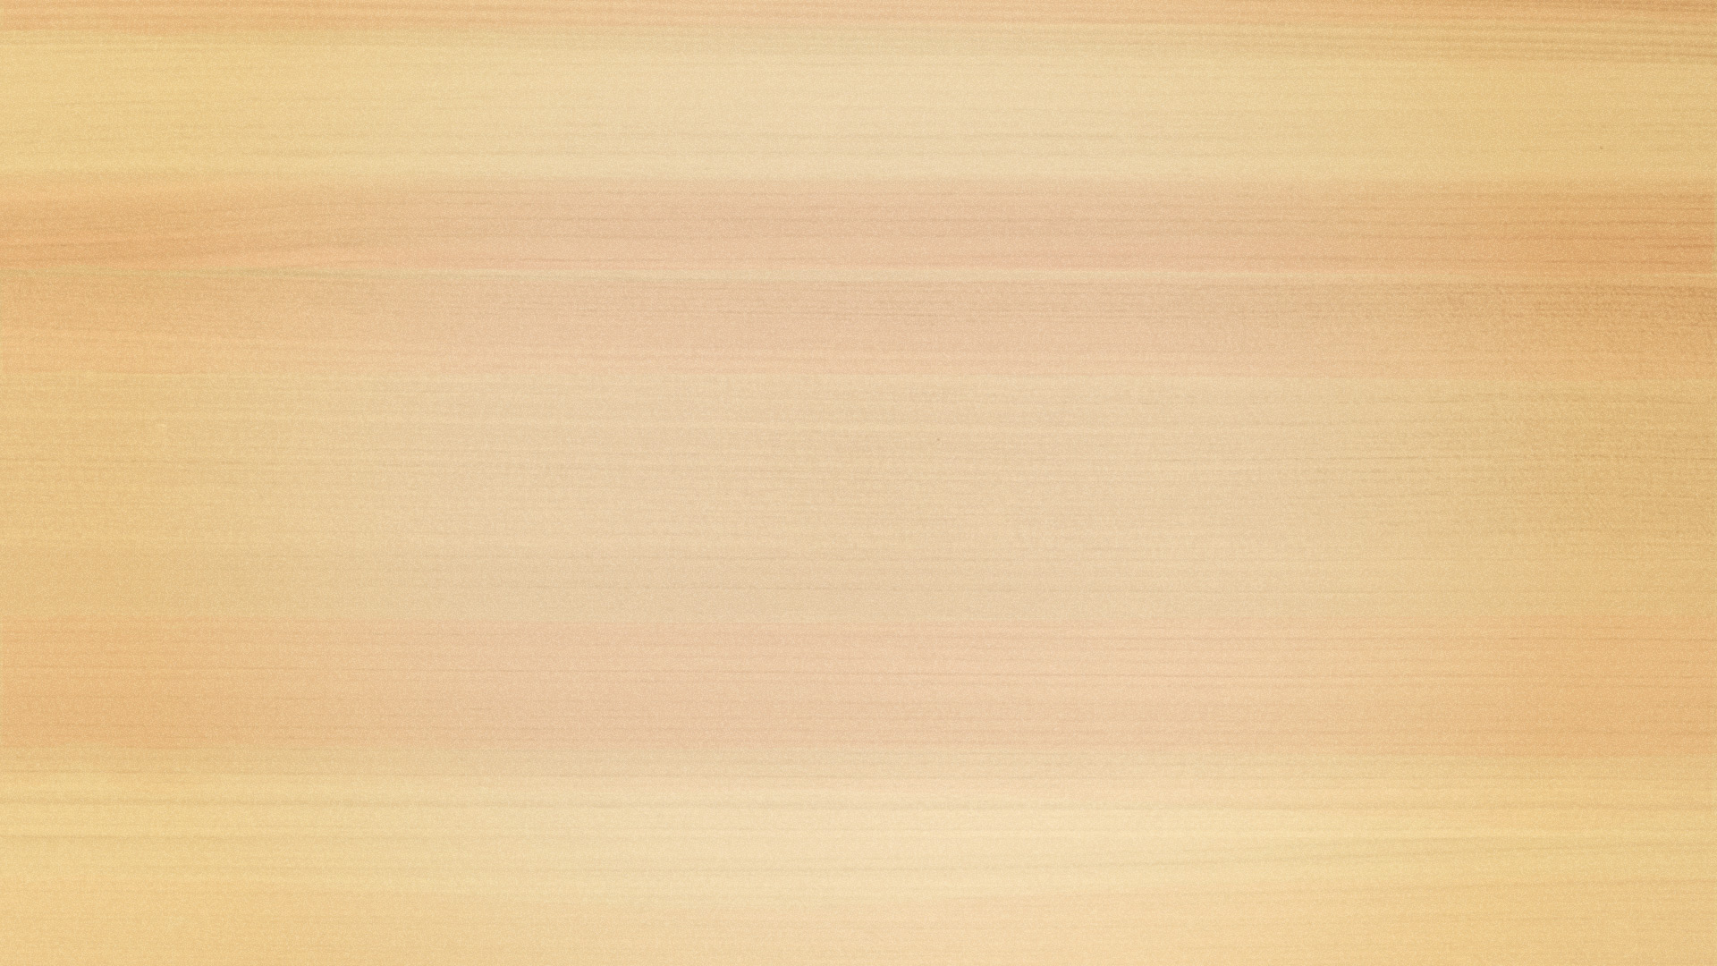
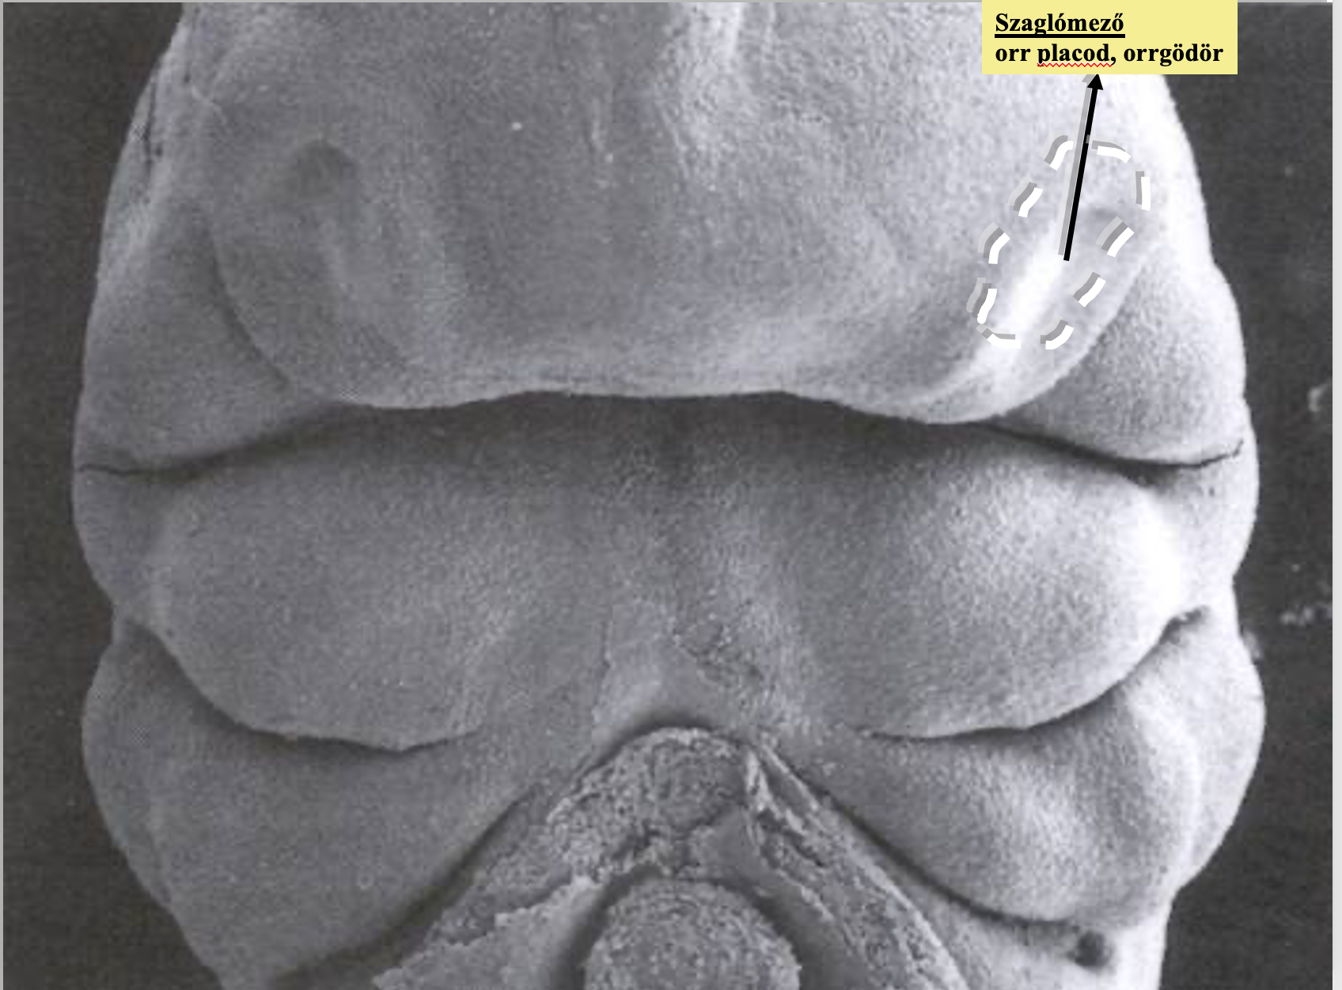

Slide 7
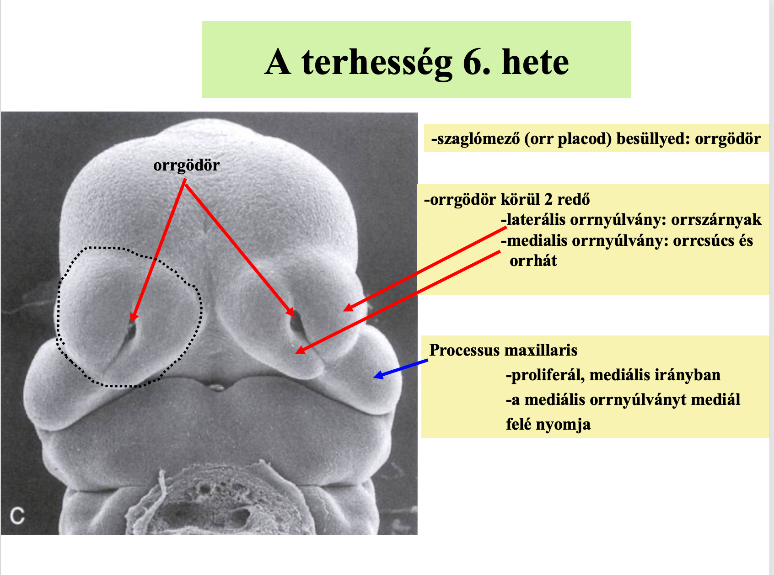

Slide 8
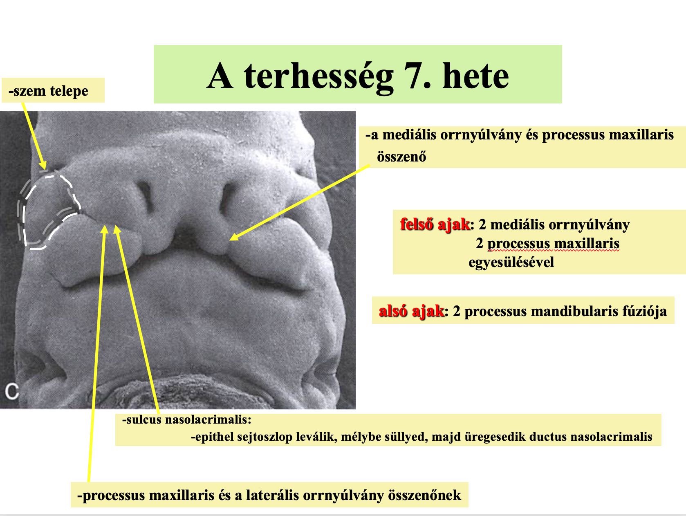

Slide 9
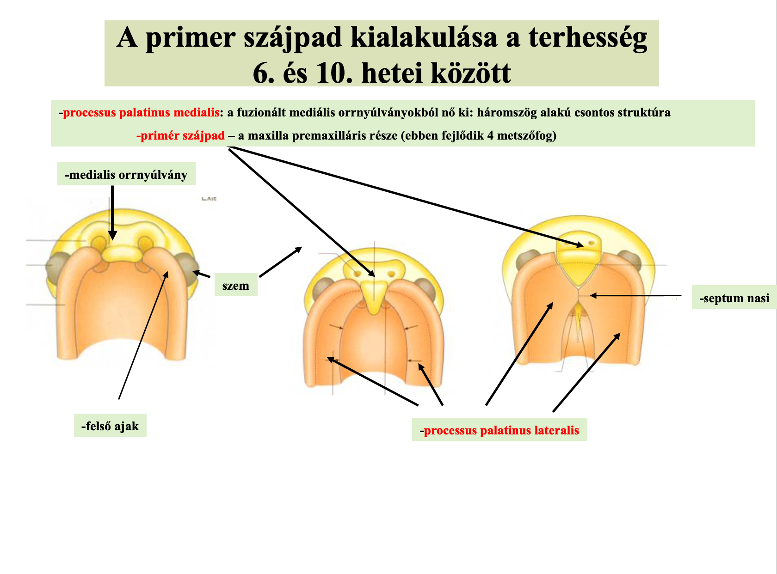

Slide 10
2. Fogazat fejlődése, előtörése
Egy fog - fogcsírának nevezett sejttömörülésből alakul ki.
Proliferátiós szakasz
Hisztodifferenciálódás szakasz
Calcificatiós szakasz
Eruptiós szakasz

Slide 11
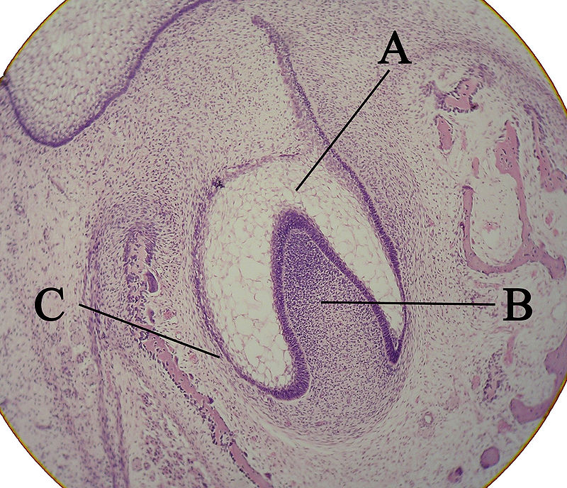
Egy fogcsírán belül 3 részt különböztetünk meg.
Zománcszerv (A)
Fogpapilla (B)
Fogzacskó (C)

Slide 12
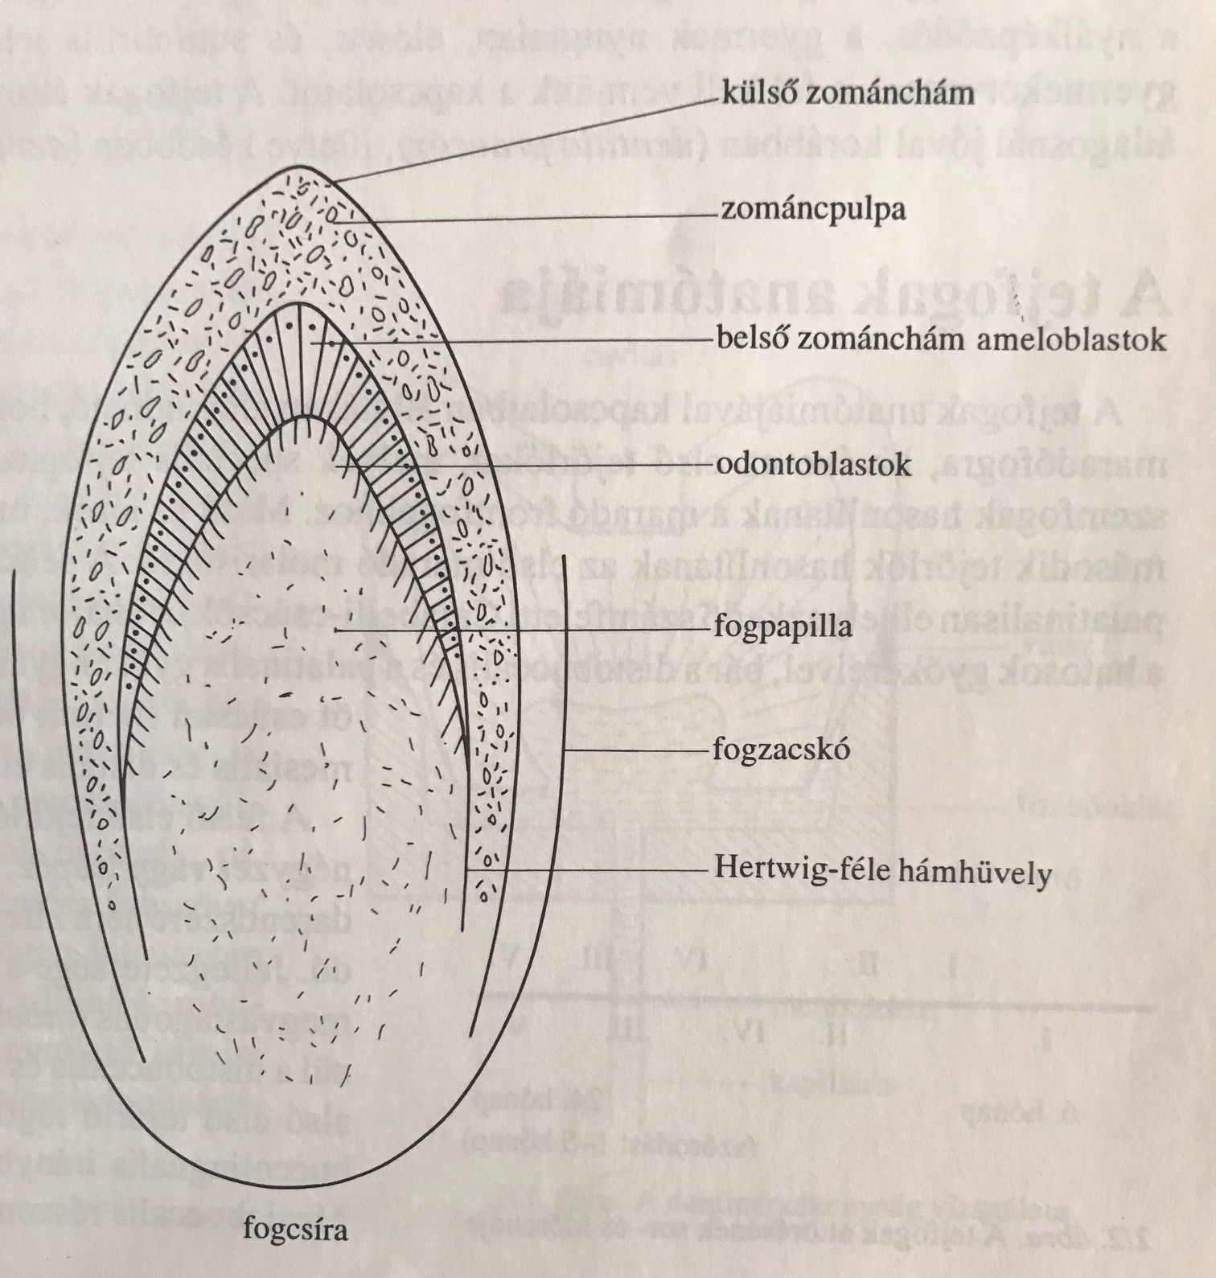
Fogcsíra

Slide 13

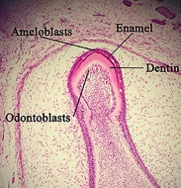
Zománcszerv (A)
Négy réteg figyelhető meg benne.
Külső zománchám
Reticulum stellatum
Stratum intermedium
Belső zománchám
A belső zománchámból alakulnak ki a zománcot termelő ameloblastok.
A külső és belső zománchám a majdani gyökér helyén találkozik és kialakítja a Hertwig-féle hámhüvelyt, s ez fogja irányítani a gyökér fejlődését.

Slide 14
Fogpapilla (B)
Kötőszöveti eredetű.
A zománcszerv felé eső oldalán odontoblastok differenciálódnak.
Ezek fogják a dentint termelni.
A papilla többi részéből a fogbél (pulpa) fejlődik.

Slide 15
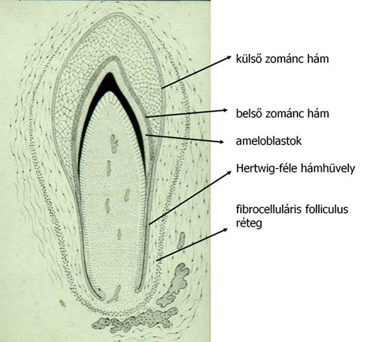
Fogzacskó (C)
Kötőszöveti eredetű.
Belőle fejlődik a cement, a gyökérhártya, a fogmeder és a gingiva.

Slide 16
Fejlődés szakaszai
Proliferátiós szakasz
Az elemi szájüreg (magzati élet 3. hét) ektodermája a mélybe nyomul, az alatta lévő kötőszövetbe.
Az így keletkezett hámköteg a fogléc (6-7. hét)
Az alsó és a felső fogléc külső oldalán 10-10 bimbó alakú hámcsap fejlődik, ezek a tejfogbimbók.
A maradófogak a fogléc belső oldalán fejlődnek.
A tejfogtelepek nagyjából azonos időben indulnak fejlődésnek, a maradófogaké később és különböző időkben.

Slide 17
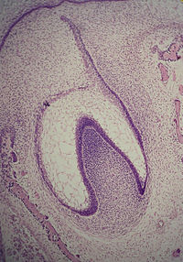
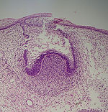
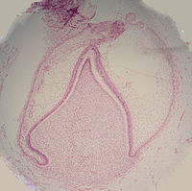
2. Hisztodifferentiálódás
Sapka
A bimbó előbb sapka, majd harang alakú lesz, ettől kezdve nevezzük zománcszervnek.
Ekkor kezdenek elkülönülni szövettanilag is a különböző rétegek.
Kialakul a külső és a belső zománchám, utóbbit az ameloblastok alkotják.
A kettő között található a zománcpulpa, mely az anyagcserét fogja biztosítani a zománc fejlődéséhez.
A zománcszerv öblében található a fogpapilla.
Belső zománchámmal érintkező sejtjei (hengeres alakú) az odontoblastok.
Ekkor a zománcszervet egy rostos tok veszi körül.
Ettől fogva hívhatjuk a fejlődési telepet fogcsírának.
Harang

Slide 18
3. Calcificatiós szakasz
Az előbb említett rétegek fokozatosan elmeszesednek.
Az ameloblastok a zománc-dentin határtól a külső zománchám irányába alakítják ki a zománcot.
Az odontoblastok a fogpapilla irányába a dentint.
A dentin vastagodásával az odontoblastok visszahúzódnak a dentin csatornákban és a Tomes-féle rostokat hagyják maguk után.
Folyamatos meszesedés
!! Születéskor kb. itt tart a fogfejlődés !!

Slide 19
4. Eruptiós szakasz
Az áttöréssel párhuzamosan a Hertwig-féle hámhüvely megkezdi a gyökér kialakítását.
A gyökér tulajdonképpen egy helyben fejlődik, viszont a koronai rész megjelenik a szájüregben.
Fogzacskó → fogcement, gyökérhártya, alveolus csontbélése
Fogpapilla → fogbél

Slide 20
A fogak áttörése
Az a folyamat, melynek során a fogak megjelennek a szájüregben és occlusióba kerülnek.
Az embernél megkülönböztetünk:
Tejfogazatot – (dentes decidui) (csak tejfog van a szájüregben) 2-6 év
Vegyes fogazatot (az első maradófog megjelenésétől, az utolsó tejfog kihullásáig) 6-12 év
Maradófogazatot (dentes permanentes) (csak maradófog van a szájüregben)

Slide 21
A fogak áttörése
A szájnyálkahártya hámjának folytonossága a fogak áttörésekor nem szakad meg, a hámtapadás a tej- és maradófogak nyakán biztosítja azt, hogy fertőzés a szájüreg felől a gyökérhártyarésbe ne tudjon behatolni.

Slide 22
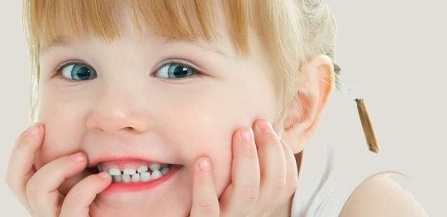
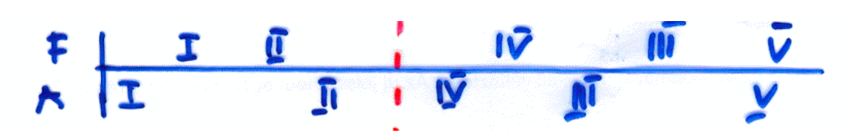
Tejfog áttörés
Kb. 6. 24. hónapig tart a fog áttörés szakasza
I. II. IV. III. V. Felső
I. II. IV. III. V. Alsó
6-8.hó 8-10.hó 12-16.hó 16-20.hó 20-24.hó

Slide 23
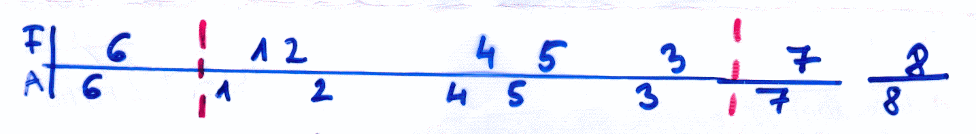
Maradó fogak áttörési sorrendje (fogváltás)
6-7 évesen: 6-osok (kiegészül)
7-8 évesen: 1,2
10-11 évesen: 4,5
11 évesen: 3
12 évesen: 7-esek (kiegészül)
A 8-asok áttörési ideje változatos. (13-25 év)

Slide 24
Maradófogak előtörésének rendellenességei vonatkozhatnak az egész fogazatra és az egyes fogakra.
Zavartalan fogváltás feltételei:
Maradó csíra jelenléte
Maradó csíra optimális helyzete
Elegendő hely
Tejfog fiziológiás gyökérresorptiója
Fogváltás pathológiás triásza:
Gyökérresorptio zavara
Tejfog persistentia együtt a három
Maradófog retentio

Slide 25
A fogváltás irányítása céljából preventív jellegű beavatkozásokat lehet és kell elvégezni.
Tejfogazat szanálása, gangrénás tejőrlők ellátása, tejfog extractiók, helyfenntartók alkalmazása.
Cél:
Anatómiailag, működésileg, esztétikailag egyaránt kívánatos maradófogazat kialakulása.

Slide 26
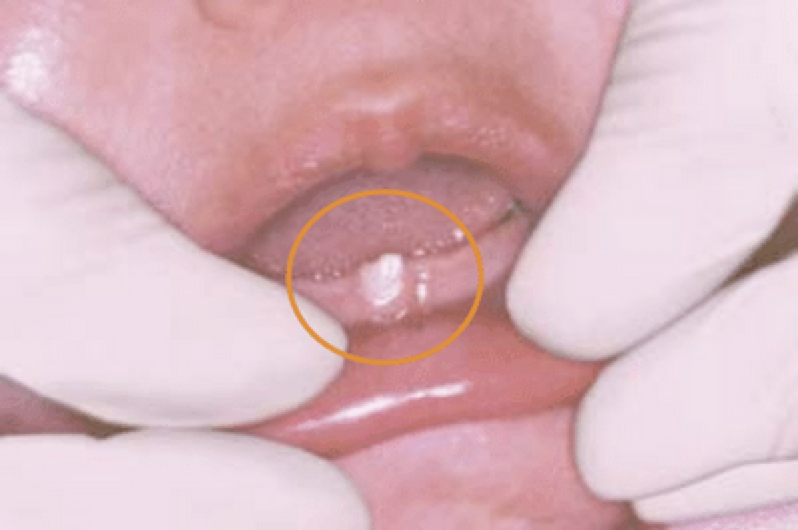
Előtörési rendellenességek
ELSŐ FOGZÁSI RENDELLENESSÉGEK:
Idő előtti tejfogzás (dentitio praecox): A tejfogak a 6. hónap előtt kezdenek áttörni.
Dentes neonatales: Születés után egy hónapon belül előtörő fogak.
Veleszületett fogak (dentes connatales):
Az alsó metszők helyén ülő apró, fogszerű képződmények.
Gyökerük nincs, felszínesen, lazán ülnek a nyálkahártyában.
A szoptatást akadályozza – el kell távolítani.
Dentitio tarda (elhúzódó fogzás, késői tejfogáttörés ):
A tejfogak előtőrése későn, az átlagos időn túl 6-8 hónappal indul meg

Slide 27
MÁSODIK FOGZÁSI RENDELLENESSÉGEK
A 6. életévtől kezdve kezdenek előtőrni a maradó fogak, részben a kihulló tejfogazat helyén, részben a tejfogazat helyétől distálisan.
Persistentia
A tejfog időn túl megmarad.
Impactio dentis (fogbeékelődés)
Az áttörni készülő fog két anatómiai akadály közé ékelődik (csontba vagy fogba ütközik)

Slide 28
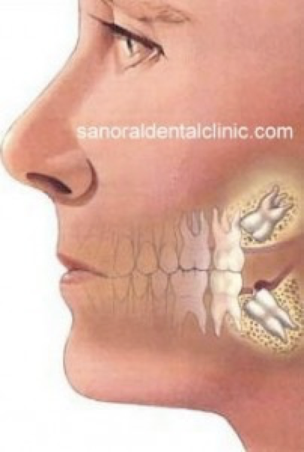
Retentio dentis (fogvisszamaradás)
A fog az íny alatt marad, részben vagy egészében csontosan fedve és nem mutat törekvést, hogy előtörjön.
Impactált vagy retineált fogak gyakorisága:
1. bölcsességfog
2. szemfog
3. második kisörlő
4. számfeletti fog
5. többi fog

Slide 29
Impactált vagy retineált fogak okai
helyhiány
fogcsíra abnormis elhelyezkedése
a korona és a gyökér abnormis mérete és alakja
összeolvadt, összenőtt fogak
görbe gyökér
állcsontokat ért ártalmak a fogcsíra fejlődése idején
számfeletti fogak
fog helyén fekvő tumor (odontoma), follicularis cysta
öröklés

Slide 30
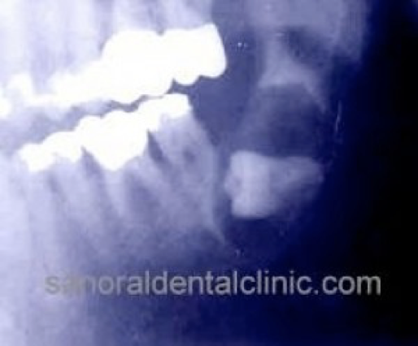
Jelentősége
lehet, hogy egész életen keresztül változatlan, rendellenes helyzetben semmiféle zavart nem okoz
kialakulhat a retineált fog koronája körül follicularis cysta, pericoronitis
idegtörzseket vagy idegágakat nyomva neuralgiform fájdalmakat okozhatnak
a szomszédos fog gyökeréhez szorulva azon resorptiót hozhatnak létre és gyulladást

Slide 31
A fogak fejlődési rendellenességei
1. Számbeli rendellenességek
2. Alaki rendellenességek
3. Szerkezeti rendellenességek
Etiológia szerint:
Örökletes
Hormonális
Fertőzéses
Traumás
Ismeretlen (gyakori)

Slide 32
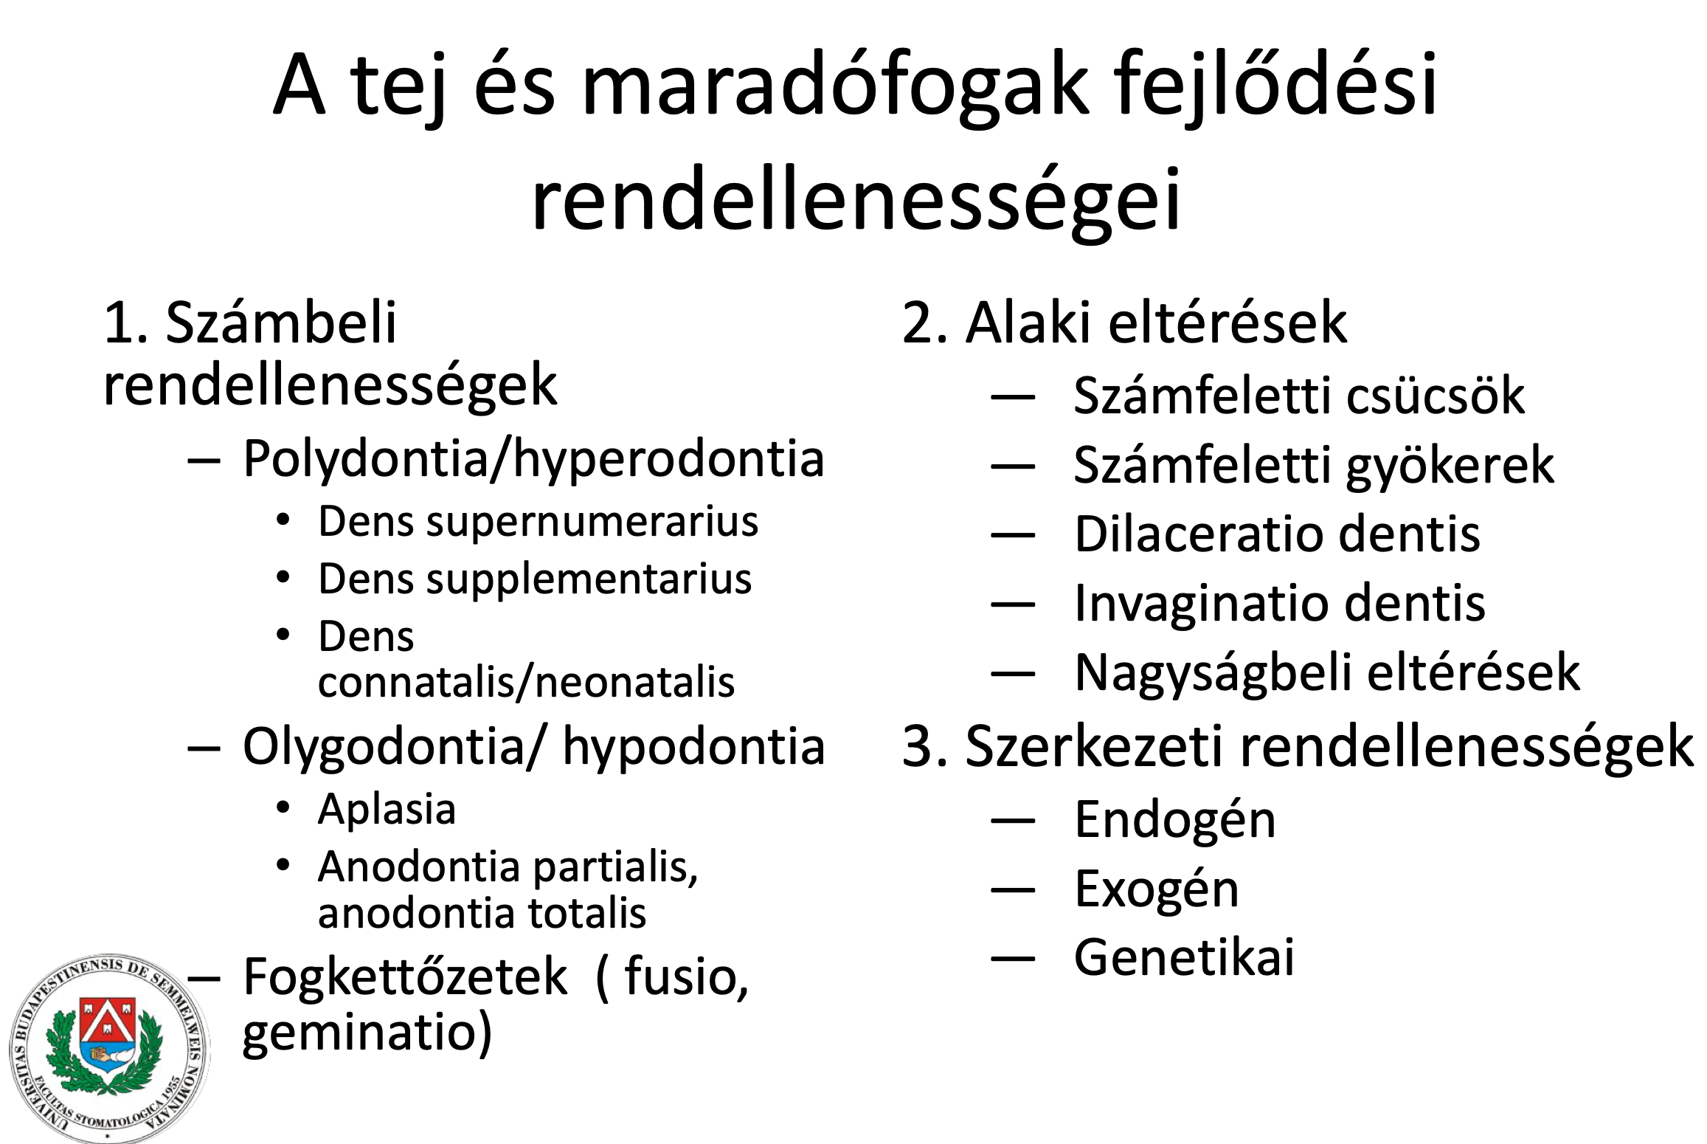

Slide 33
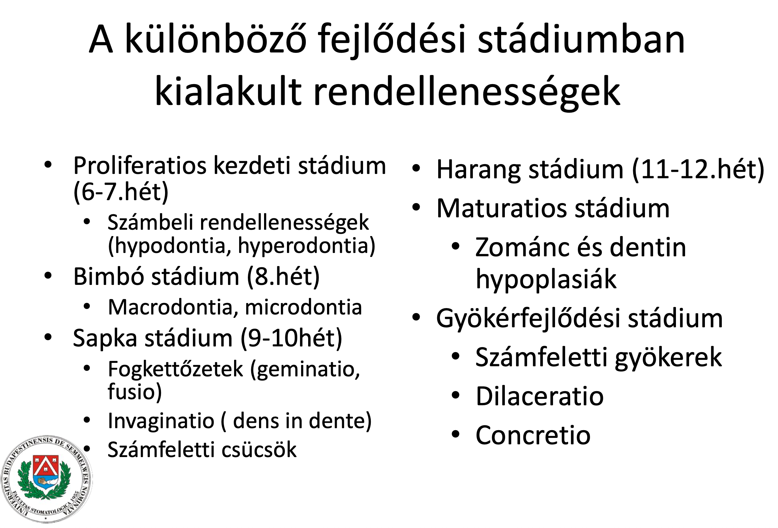

Slide 34
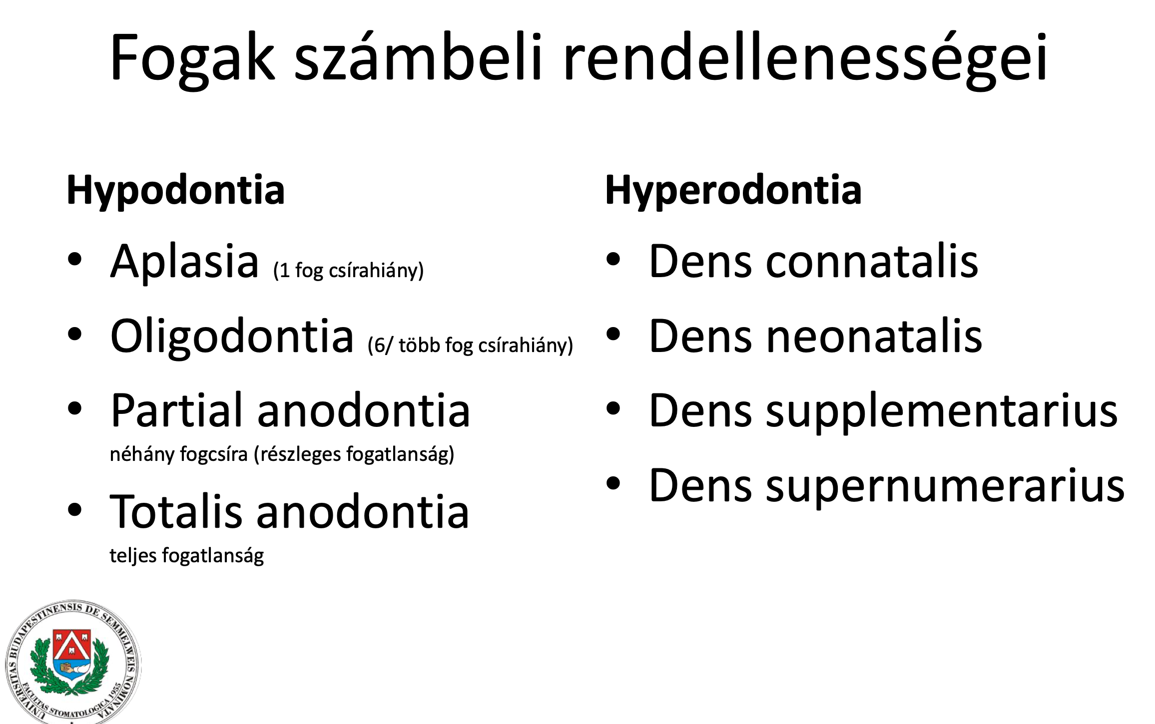
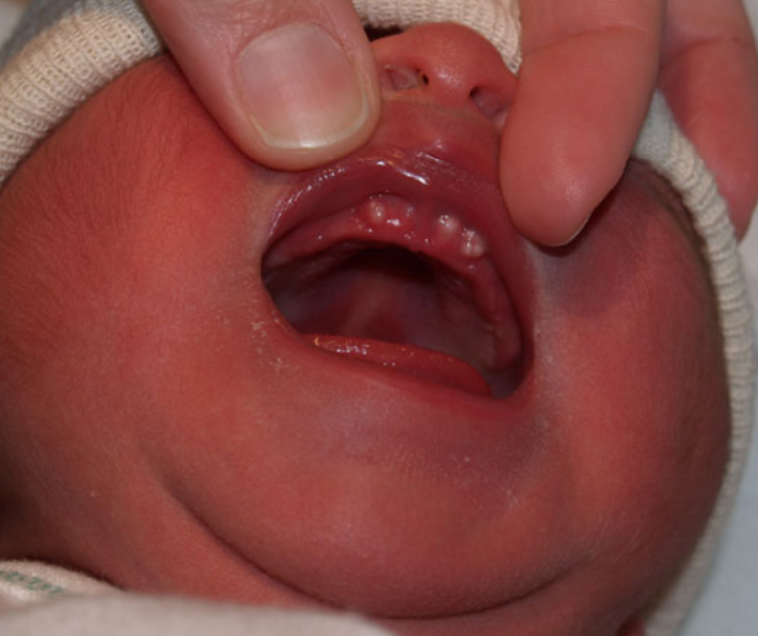
Agenesia

Slide 35
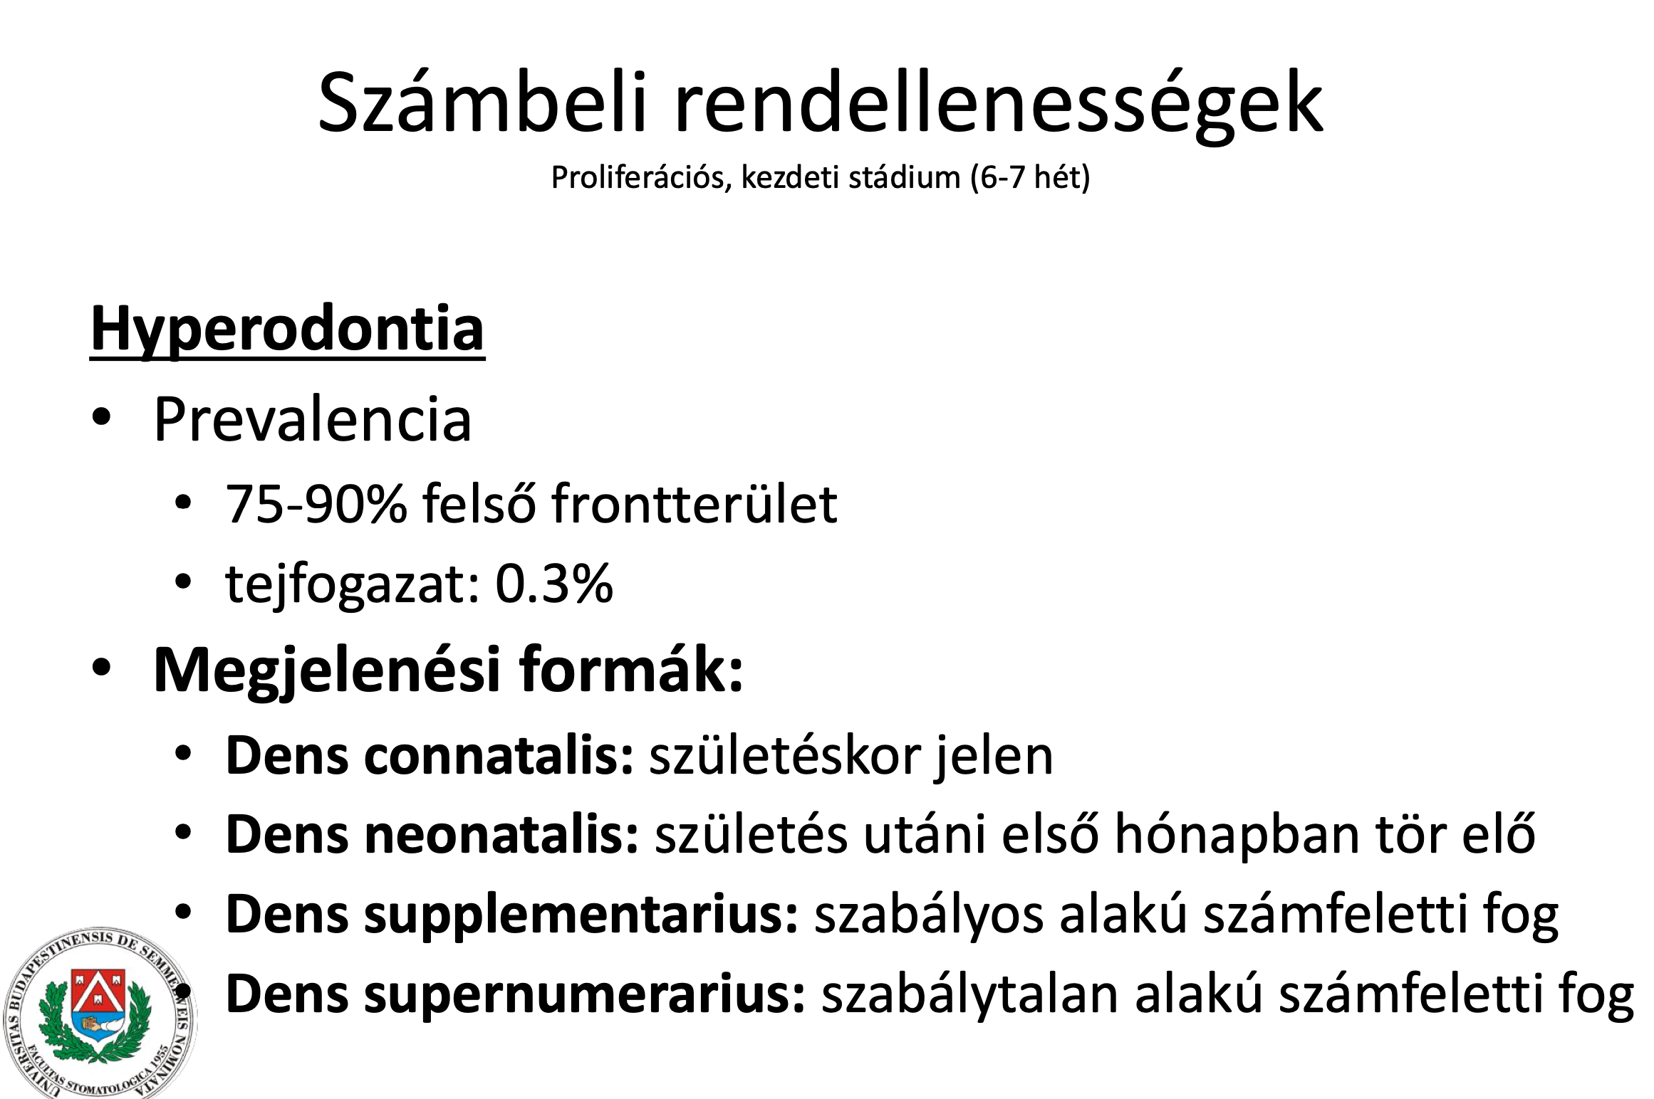
Notes:
Mesiodens – számfeletti fog

Slide 36
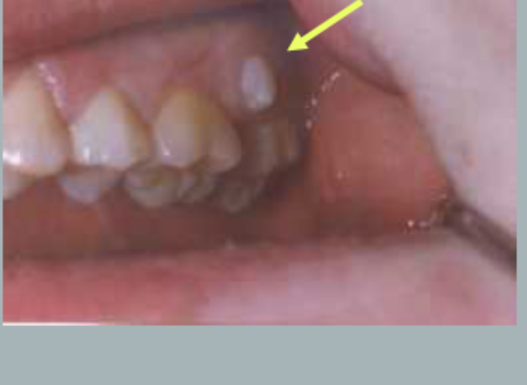
Dens supernumerarius
Elhelyezkedhetnek:
a fogívben, a fogíven belül vagy kívül

Slide 37
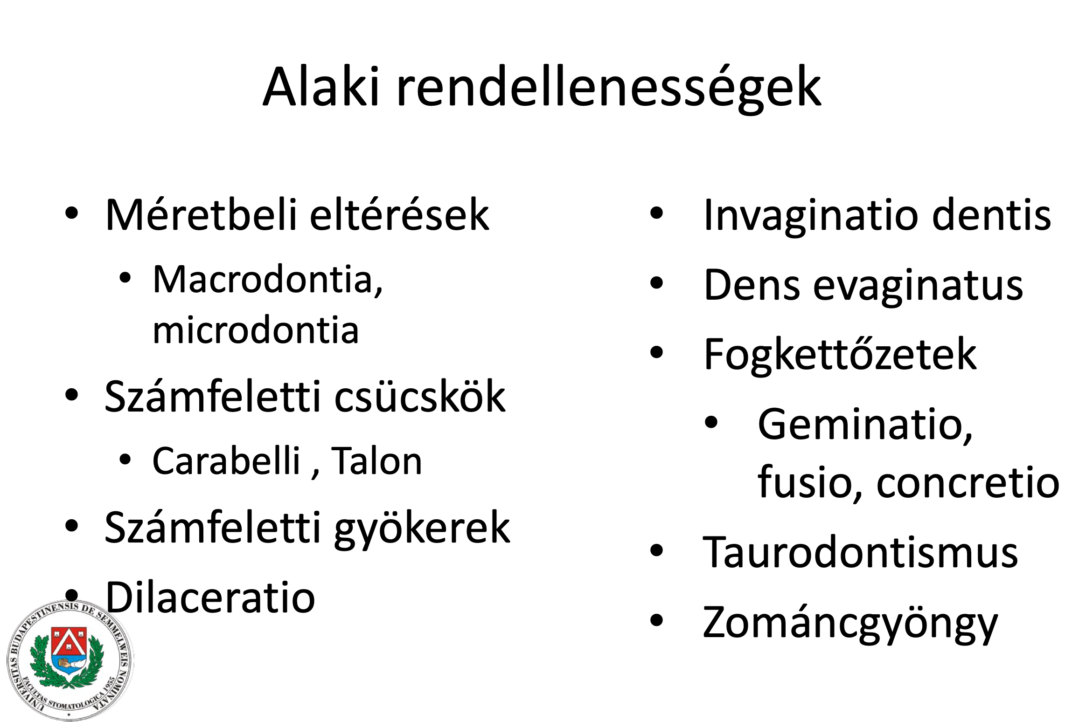

Slide 38
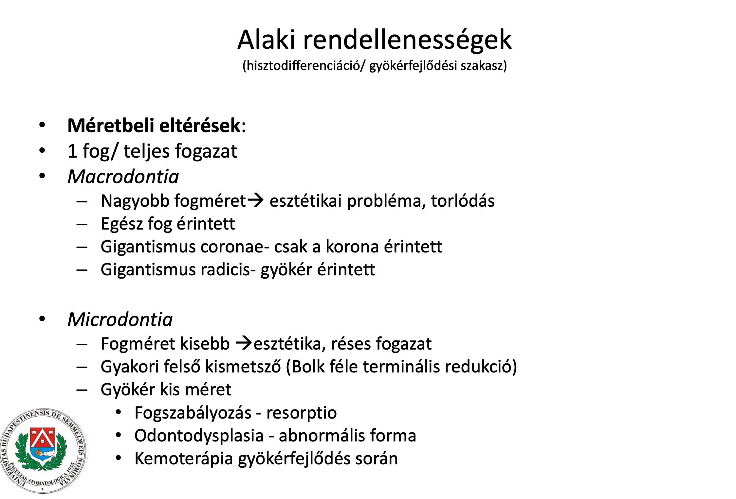
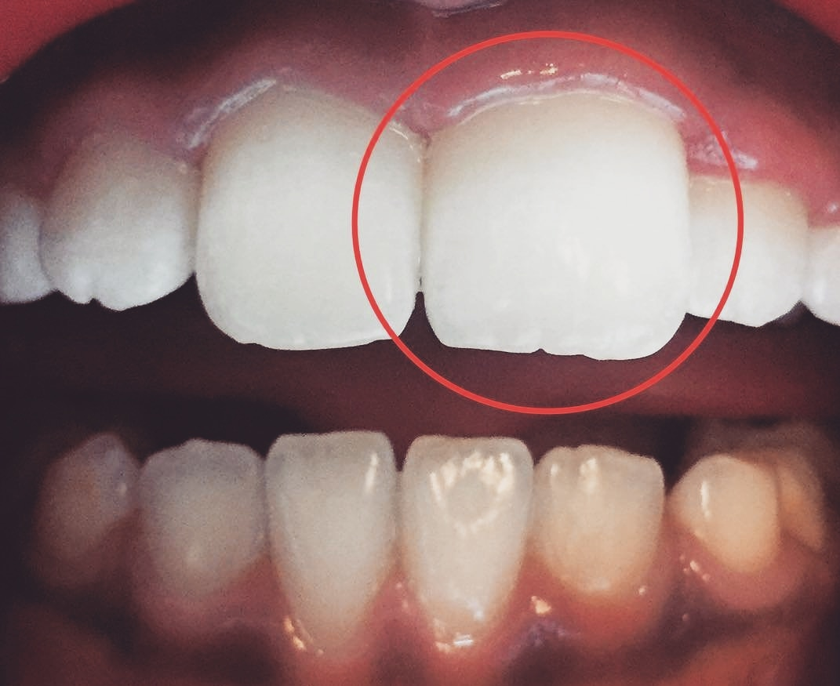
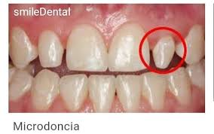

Slide 39
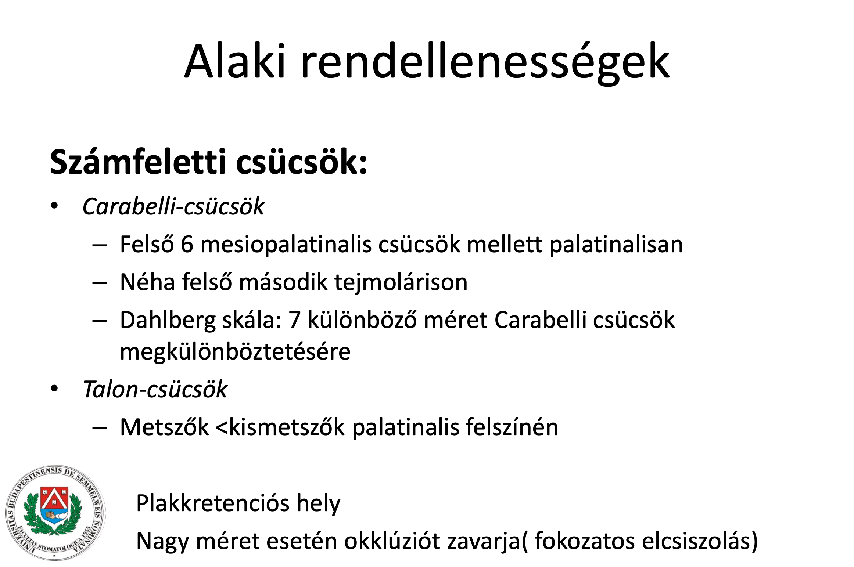
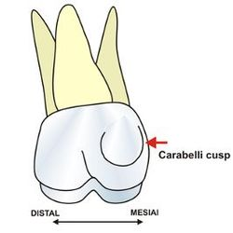
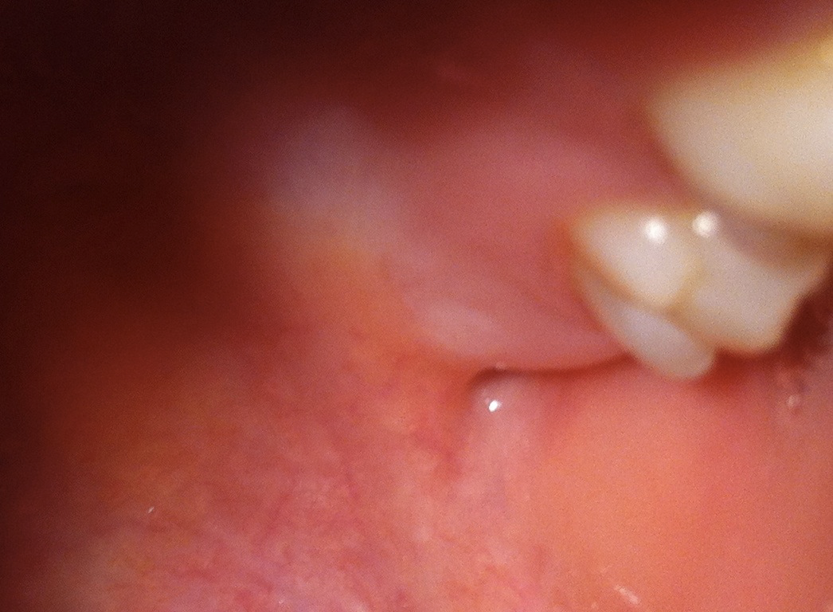

Slide 40
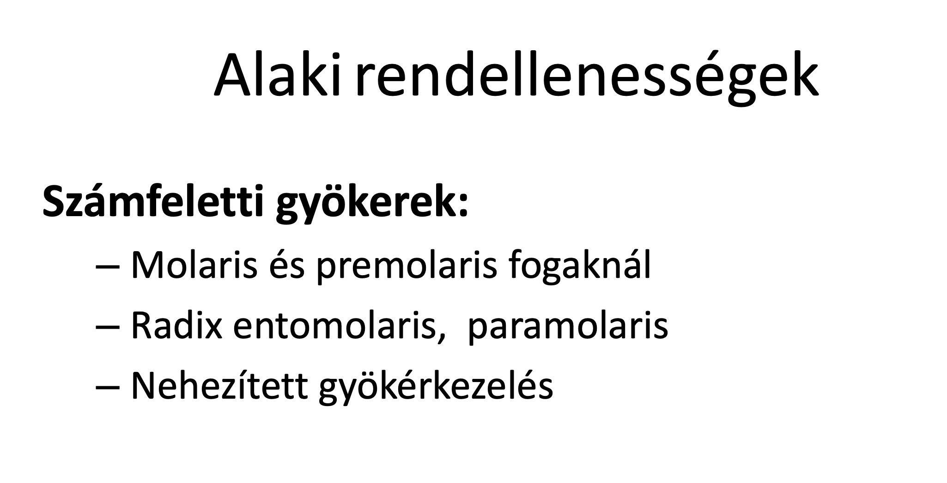

Slide 41
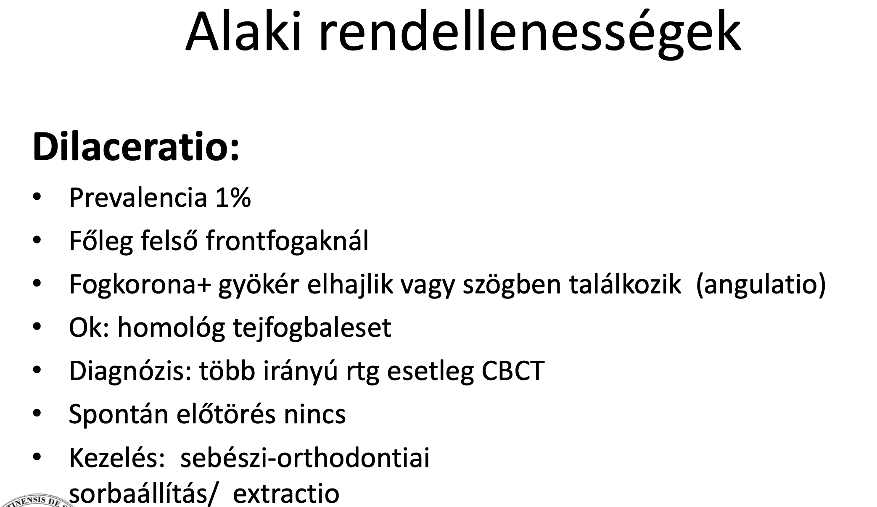
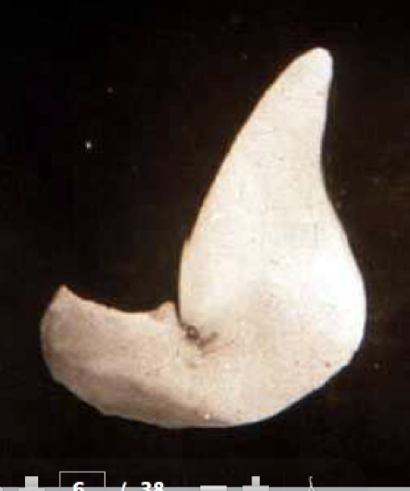
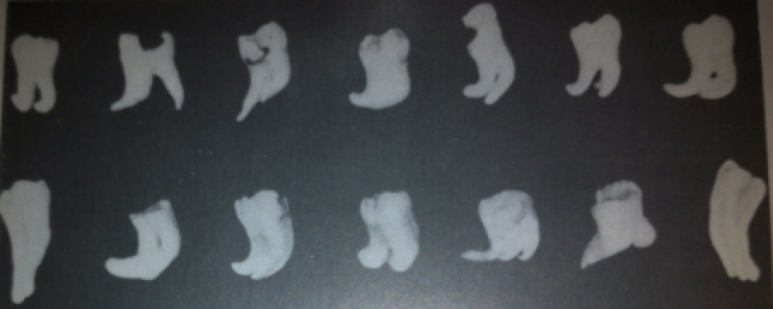

Slide 42
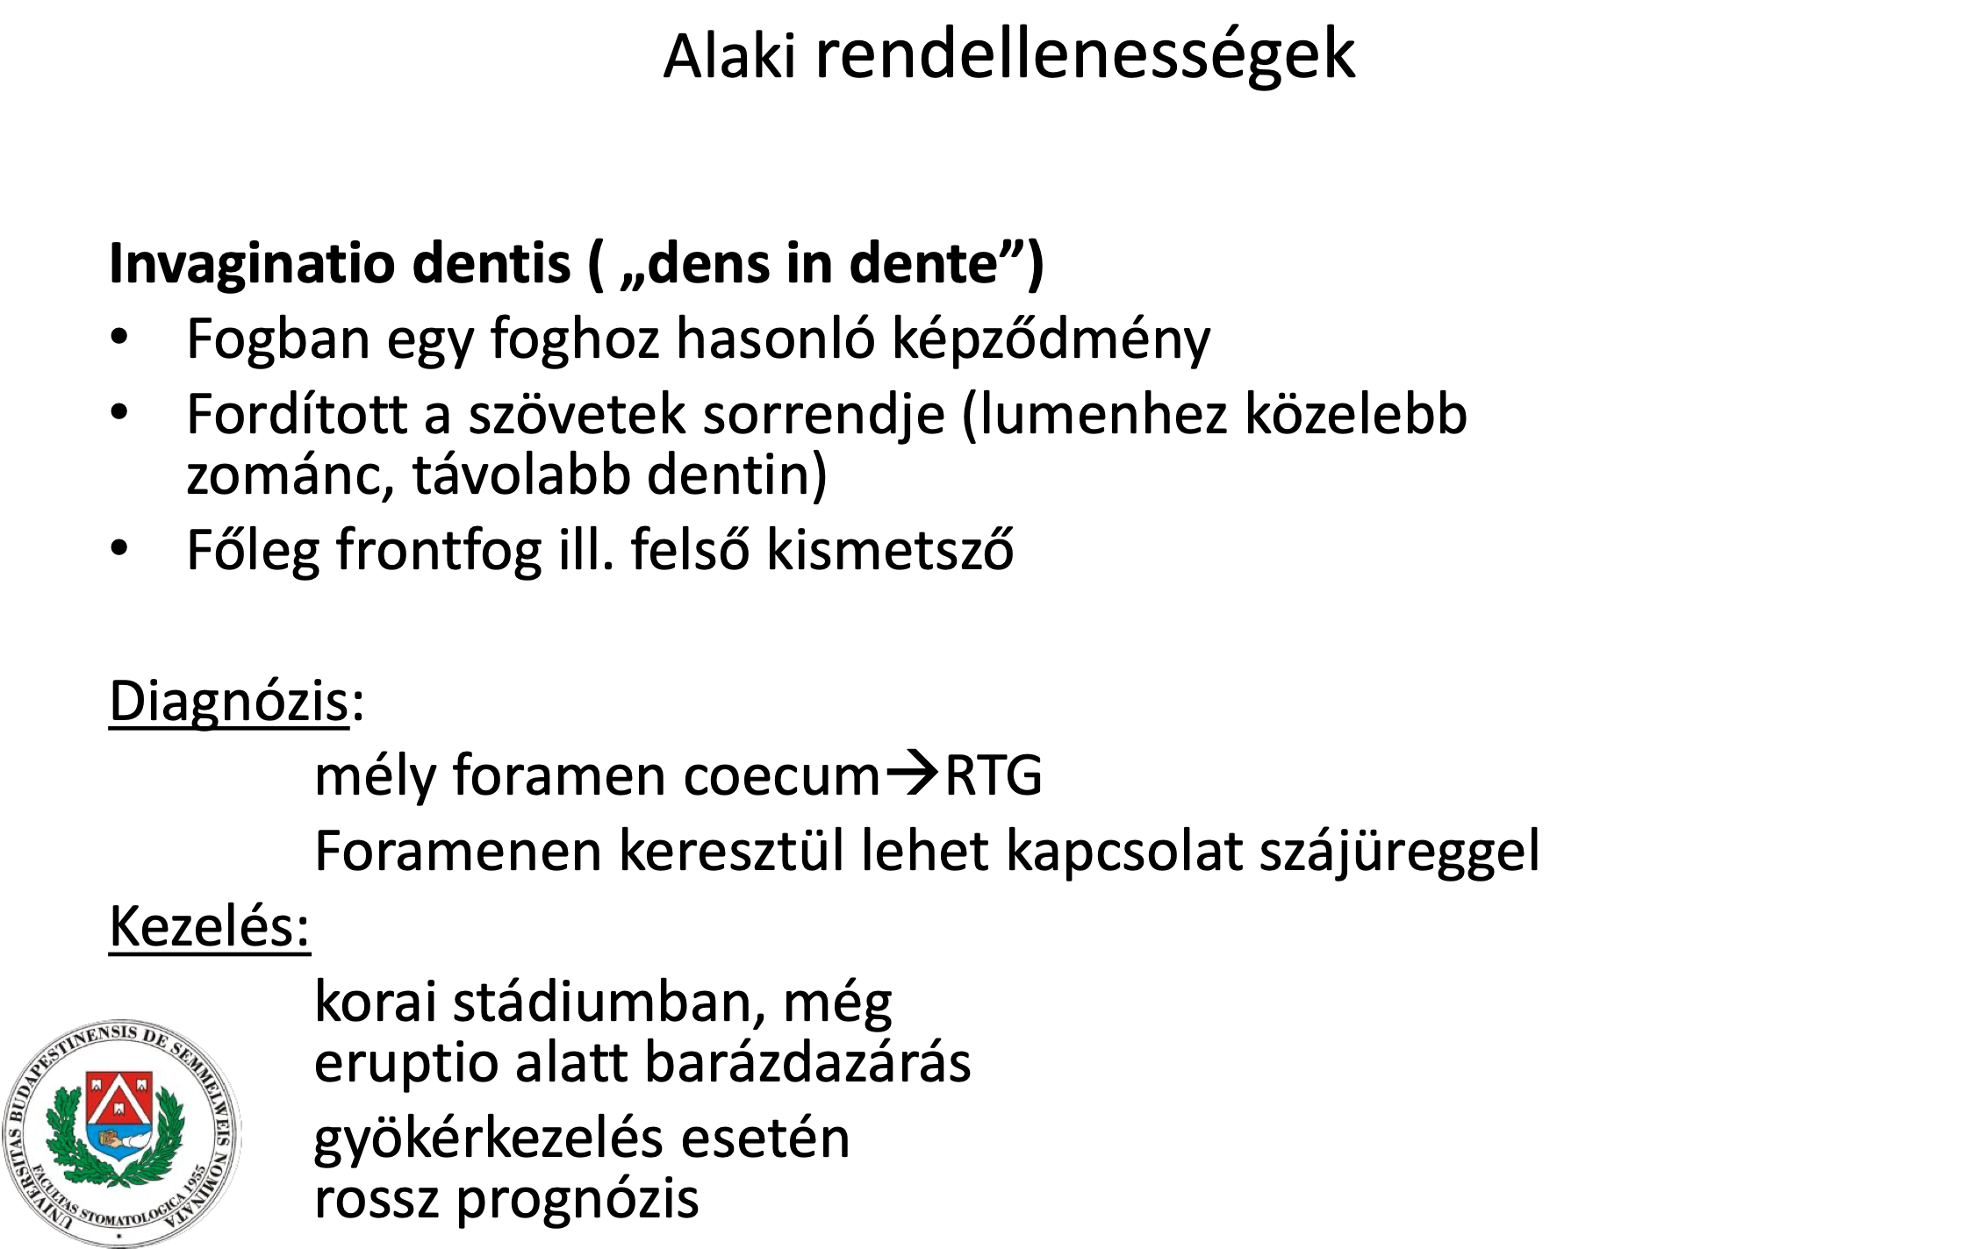
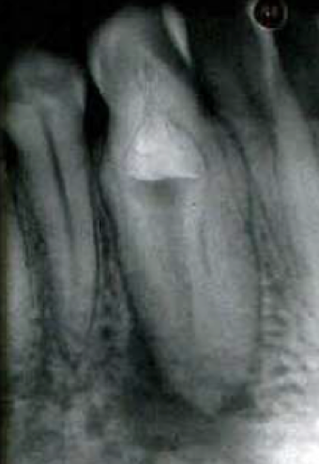
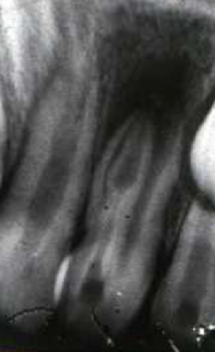
Hisztodifferenciálódási szakaszban keletkező rendellenesség

Slide 43
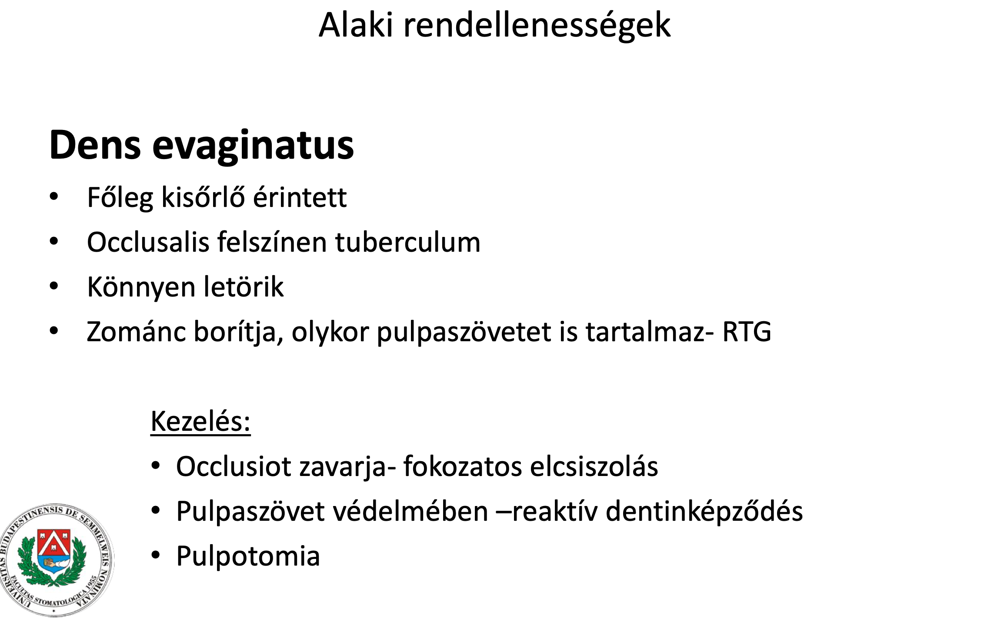
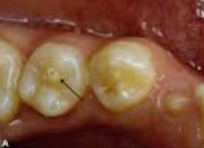

Slide 44
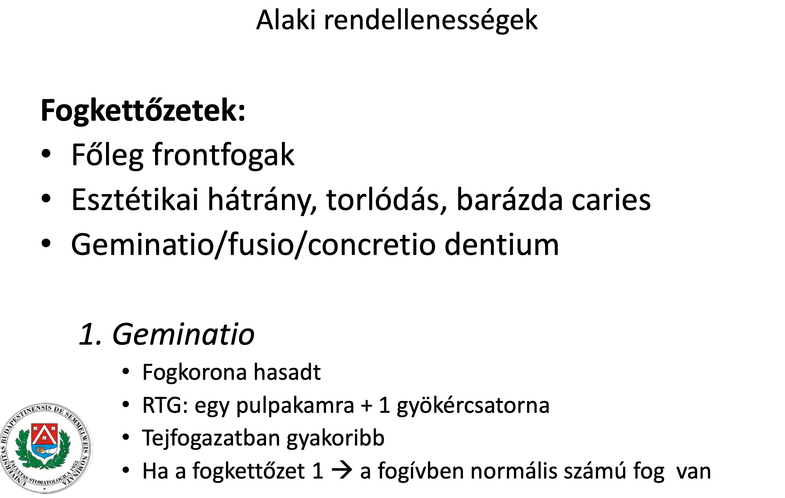
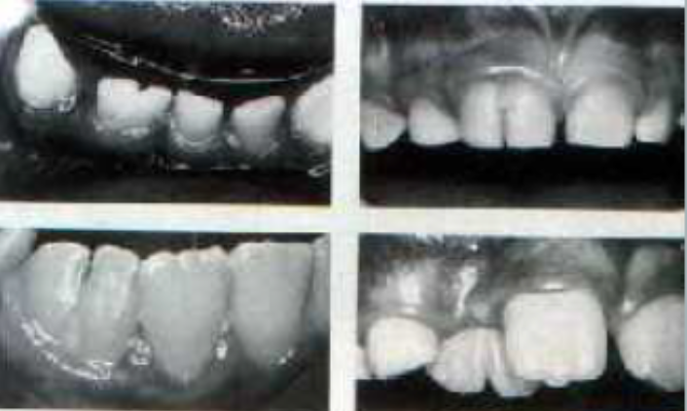

Slide 45
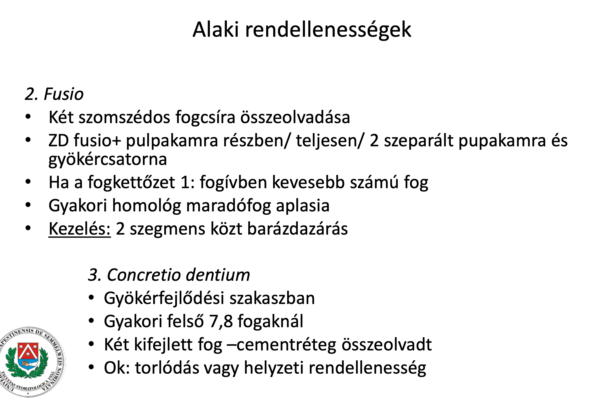
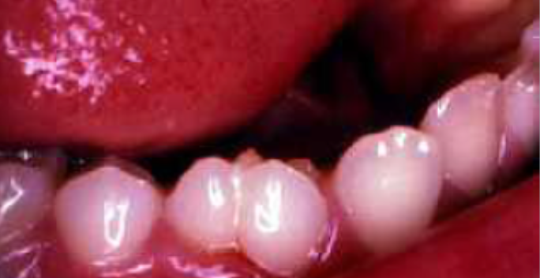
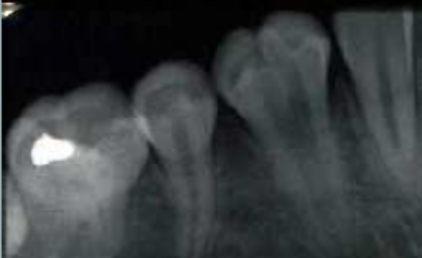

Slide 46
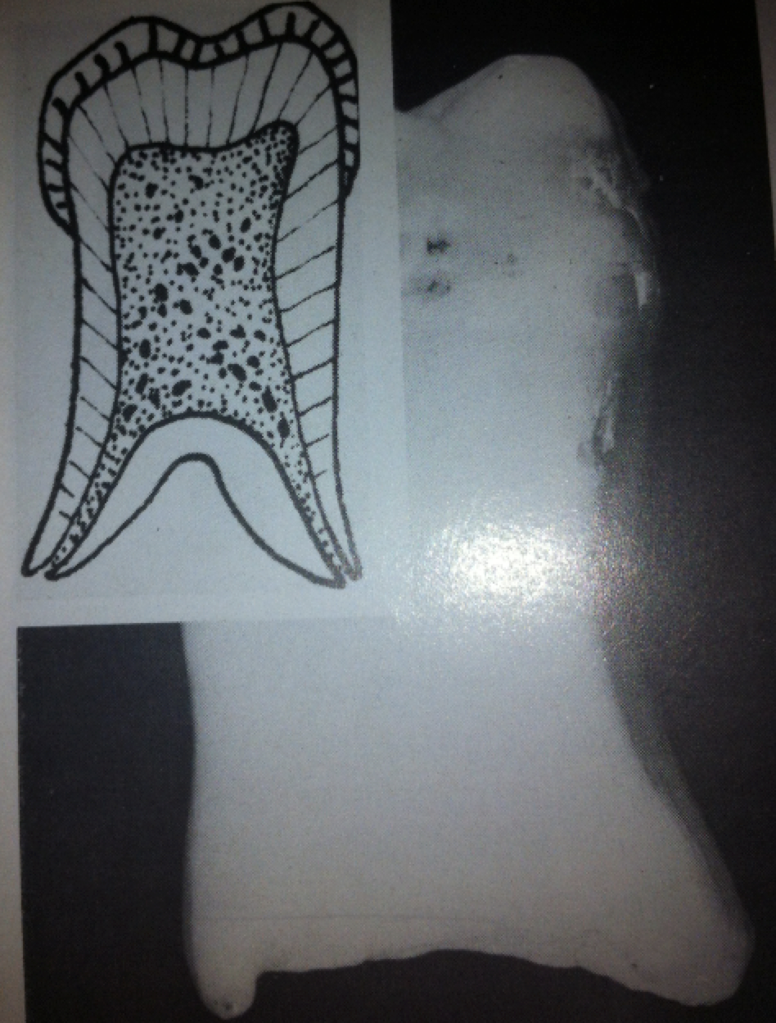


Slide 47



Enameloma

Slide 48




Slide 49


Slide 50


Slide 51



Slide 52



Slide 53



Slide 54



Slide 55



Slide 56



Slide 57


Slide 58


1. Amelogenesis imperfecta
•Dominánsan öröklődik,
•A maradó fogakon nem vagy csak vékony rétegben fejlődött ki a zománc,
•Az egész fogazatra kiterjed,
•A fogak kisebbek és ritkább elhelyezkedésűek,
•A zománc elvékonyodott, prizmái töredezettek,
•A zománc porlékony, fénytelen, gyorsan lekopik és megbarnul.

Slide 59
2. Dentinogenesis imperfecta (opaleszkáló dentin):
Autoszomális domináns gén örökíti.
Előfordulhat:
• egészséges egyéneken, vagy
• csontrenszerbeli betegség részjelensége (osteogenesis imperfecta) melyre jellemző
a csontok porozussága (osteoporosis) és törékenysége (fractura),
az érzékszervek betegsége (kék sclera, süketség).

Slide 60

Dentinogenesis imperfecta
Az elváltozás mind a tej mind a maradó fogazatra vonatkozik
a felületes dentin sok esetben normális szerkezetű, alatta viszont szabálytalan tág csatornákat tartalmazó, a pulpaüreget majdnem teljesen elzáró kóros dentin van
a foggyökerek rövidek, fejletlenek
A fogak alacsonyak, a koronák domborúak.
A fog színe lehet: egyenletesen szűrke, barna, sárgásbarna, vörösesbarna vagy kékesbarna.
A zománc gyakran letöredezik vagy lekopik (sötétbarna dentincsonkok)
A fogak fájdalmat nem okoznak, ingerekkel szemben úgy viselkednek mint a normális fogak
Néha ínygyulladás kíséri

Slide 61

Helyzeti rendellenességek

Slide 62
Helyzeti rendellenességek - egyes fogak és fogcsoportok:
occlusio vestibularis - a fog, a koronai részével a szájtornác irányába dől
occlusio oralis - a fog soron belüli helyzetben van
supraocclusio - a fogkorona túl ér a rágósíkon
infraocclusio - a fog nem éri el a rágósíkot

Slide 63
Helyzeti rendellenességek - egyes fogak és fogcsoportok:
occlusio mesialis et distalis - a fog előre vagy hátra dől
Torsio - a fog a helyén marad, saját hossztengelye körül elfordul
transzpozíció - a két szomszédos fog helyet cserél egymással
ektópia - a fog teljes egészében a fogsorív mellett (orálisan vagy vesztibulárisan) helyezkedik el

Slide 64
Helyzeti rendellenességek - egyes fogak és fogcsoportok:
heterotópia - a fog a fogsortól távolabb fejlődik pl. orrmelléküregben, szemgödör fenekén
occlusio traumatica - a fogak hibásan érintkeznek egymással, ennek következtében túlterhelődnek és idő előtt meglazulnak
inklináció - a fog tengelye kórosan megdőlt

Slide 65

Helyzeti rendellenességek - fogsorok záródási hibái (dysgnathiák):
prognathia maxillaris - a maxilla frontalis írányban való túlnövekedése (protrakció)
prognathia mandibularis (progenia) - az állkapocs előreállása
retrognathia maxillaris - a felső állcsont hátrahelyeződése (retrakció) az orrgyökhöz képest
progenia

Slide 66

Helyzeti rendellenességek - fogsorok záródási hibái (dysgnathiák):
retrognathia mandibularis - az állkapocs hátrahelyeződése (retrakció) a koponya többi részéhez képest
Mélyharapás - a felső metszők az átlagos 1-2 mm-nél nagyobb mértékben takarják az alsókat
fedőharapás - a mélyharapás változata, a felső frontfogak meredeken lefelé állnak, hossztengelyük párhuzamos az alsókéval, ezért záródáskor az alsó fogak a felsők mögött felcsúsznak és nem támaszkodnak meg a felsők palatinális felszínén

Slide 67


Helyzeti rendellenességek - fogsorok záródási hibái (dysgnathiák):
Nyíltharapás (apertognathia) - a fogsorok centralocclusiós helyzetében a felső és az alsó frontfogak között függőleges rés marad
fogtorlódás - a fogak zsúfoltan, részben egymást takarva helyezkednek el
keresztharapás - egy vagy több felső fog az alsó fogakhoz képest oralisan helyezkedik el
apertognathia
keresztharapás

Slide 68


Slide 69


Helyzeti rendellenességek - fogsorok záródási hibái (dysgnathiák):
protrusio dentium - a frontfogak úgy dőlnek előre, hogy csak a fogak hossztengelye dől, a gyökerek csúcsa a helyén marad
retrusio dentium - a frontfogak hátradőlnek, de a gyökércsúcsok a helyükön maradnak

Slide 70

Lobodontia dentium (Összetett fogrendellenesség)
A fogak számbeli, alaki, nagysági, helyzeti, előtörési és szerkezeti elváltozásai a szájban egyidőben vannak jelen.
Örökölhető, ritka

